Slide 1
Средства распараллеливания в Java 1.7 (jsr166y...)
Михаил Пономаренко,
Tech Lead компании Sigma Ukraine

Slide 2

немного истории
до java 1.5 были
  wait
  notify
  synchonized
в 1.5 - jsr166
  java.util.concurrent
  Future, ThreadExecutor
  ConcurrentMap - асинхронные итераторы
Notes:
Примитивы. Java.util.concurrent. AtomicInt…

Slide 3
немного истории
в 1.6 - jsr166x
  BlockingDeque
  ConcurrentNavigableMap, NavigableMap
в 1.7 - jsr166y
  ForkJoinPool
  Phaser
  ParallelArray (jsr166y extra)
Notes:
jdk 1.6 принес незначительные изменения. и добавил полезные вещи. По CuncurrentSkipListMap можно итерироваться пока она изменяется в другом потоке.
Таким образом оченивдно что мы движемся в сторону специализации, и стараемся избегать синхронизации если это возможно

Slide 4
java.util.concurrent.Phaser

Slide 5
java.util.concurrent.Phaser
void startTasks(List<Runnable> tasks, final int iterations) {
final Phaser phaser = new Phaser() {
protected boolean onAdvance(int phase, int registeredParties) {
return phase >= iterations || registeredParties == 0; }
};
phaser.register();
for (final Runnable task : tasks) {
phaser.register();
new Thread() { public void run() {
do {
task.run();
phaser.arriveAndAwaitAdvance();
} while (!phaser.isTerminated());
} }.start();
}
phaser.arriveAndDeregister(); // deregister self, don't wait
}

Slide 6
Fork Join – рекурсивная декомпозиция
если задача маленькая - посчитать
если большая разбить и посчитать рекурсивно
дробить
Возможно дробить
считать все вместе
Notes:
Подход разделяй и властвуй, рекурсивной декомпозиции.
Идея простоая - если задача большая - разбивать на подзадачи.
Если маленькая, или если это терминальный случай рекурсии - то просто подсчитать.

Slide 7
Fork Join – рекурсивная декомпозиция
JDK7 дает возможность дробить мелко
Минимум взаимодействия
Notes:
Какую задачу считать большой зависит от накладных расходов на синхронизацию.
Сейчас мы увидим что подход ForkJoin который будет доступен в JDK 7 позволяет дробить задачи очень мелко без больших накладных расходов. То есть серую зону лучше дробить, а если мы сделали зачачи мелкими - расходы будут минимальными.
конечно доводить до обсурда не стоит, и совсем маленькие задачи делать не надо.

Slide 8
ForkJoin
задача
1
2
3
4
ответ

Slide 9



Детали реализации
  дополнительной сихронизации не требуется
старые разбиения "больше“
Поэтому:
  У каждого потока свой дек задачь
  поток выполнения берет задачу из дека
  задача добавляет подзадачи в дэк или производит вычисления
  если задачи кончилисть - "украсть" задачу у другого потока
Notes:
Такая методика подразумевает определенный класс задач. Поэтому известно когда и как будет необходимость в синхронизации - при объединении результатов.
Также, рекурсивность декомпозиции предполагает что задача полученная на разбиением на более раннем этапе "больше" - её можно разбить на больше частей и считать больше времени.
Это дает возможности реализовать такой подход с минимальными издержками. Потребуется пул потоков приблизительно равный числу процессоров или вычислительных ядер. Стоит отметить, что предполагается, что каждый такой поток будет закреплен планировщиком операционной системы на отдельном ядре. Это должно быть правдой потому что планировщики как раз такие вычислительно тяжелые потоки и пытаются разносить
У каждого такого потока будет своя собственная очередь задач полученных разбиением. Это дает возможность сохранить контекст и избежать засорения кэша.
Самое интересное происходит, когда поток подсчитал все свои задачи. Он должен заглянуть в дэк другого потока и забрать оттуда задачу. забрать как уже раньше говорил надо более старую - она больше. Если украсть не получилось надо сдлеать yeld, или sleep - вообщем ждать пока задачи магическим образом не появятся извне.
Нужно это затем что если задач осталось как раз на один поток - лучше их не распылять.

Slide 10
Детали реализации
готово
100
50
50
100
готово
готово
Готово

Slide 11
ForkJoinTask<V>
protected abstract boolean exec()
ForkJoinTask<V> fork()
  Не ждет
public final V join()
  То же но без исключений
public static void invokeAll(ForkJoinTask<?>... tasks))
Invoke = fork(); join();

Slide 12
RecursiveAction
extends ForkJoinTask<Void>
protected void compute()
  Посчитать
  Поделить
  Вызвать invokeAll
  Сделать join
Нужно что то сделать, но нет возвращаемого значения
RecursiveTask – есть возаращаемое значение – его вернет join

Slide 13
Примеры Doug Lea
Пример | Описание
Fib | Фибоначчи - подсчет числа фибоначчи для 47. Меньше 13 считается влоб
Integrate | Интегрирование - суммирование численного интеграла от -47 до 48 для (2i-1)x^{(2i-1)}
Micro | Поиск лучшего хода в настольной игре. Прогноз на 4 хода вперед
Sort | Сортировка слиянием 100 миллионов чисел
ММ | Умножение двух матриц 2048х2048. double
LU | lu-разложеные невыраженной матрицы 4096х4096. double
Jacobi | Итерационная релаксация сетки с ограничениями. Усреднение по 100 соседям. матрица 4096х4096
Notes:
Посмотрим что получилось в результате запуска этих алгоритмов у автора JSR на Sun с 30 ядрами.

Slide 14
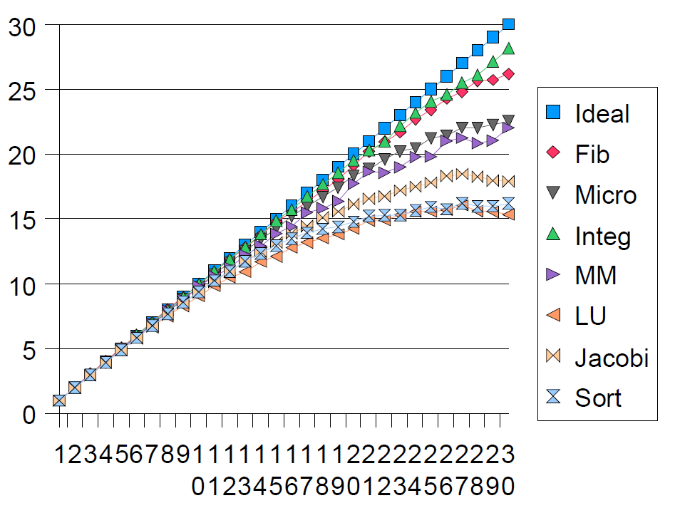
Результаты Doug Lea
Быстрее раз
процессоров
Notes:
Слева по оси отложено во сколько раз быстее, чем решение в одном потоке.
По горизонтальной оси отложено число процессоров.
Видно тем лучше распараллеливается задача, чем меньше оперативной памяти надо "просмотреть" на каждом шаге. Тоесть вычисления ограничены пропуской способностью памяти.

Slide 15
Пример
2^28 произвольных чисел double (2 гб)
ForkJoinPool pool = new ForkJoinPool(p);
SinCosHuge task = new SinCosHuge(randomData);
pool.execute(task);
Double rz = task.join();

Slide 16
Пример
import java.util.concurrent.RecursiveTask;
public class SinCosHuge extends RecursiveTask<Double> {
…
protected Double compute() {
if (to - from < threshold) {
double rz = 0;
for (int i = from; i < to; i++) {
rz += Math.sin(data[i]) + Math.atan(data[i]);
}
return rz;
} else {
int i = (from + to) / 2;
SinCosHuge right = new SinCosHuge(data, from, i);
SinCosHuge left = new SinCosHuge(data, i, to);
invokeAll(left,right);
return right.join() + left.join();
}
}
…

Slide 17
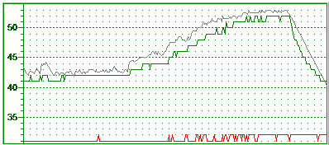
Мои измерения
Загрузка процессора 100%
температура
Notes:
И одна сгоревшая материнская плата.

Slide 18
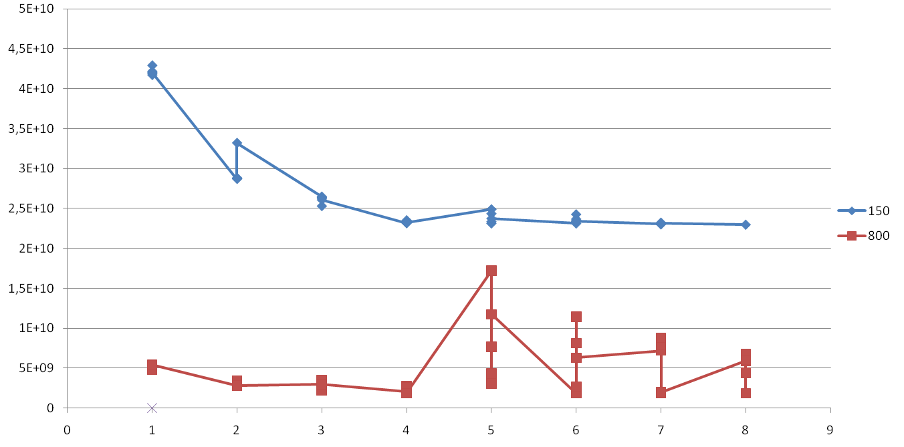
Мои измерения, время выполнения.
время
потоков
Notes:
В наносекундах

Slide 19
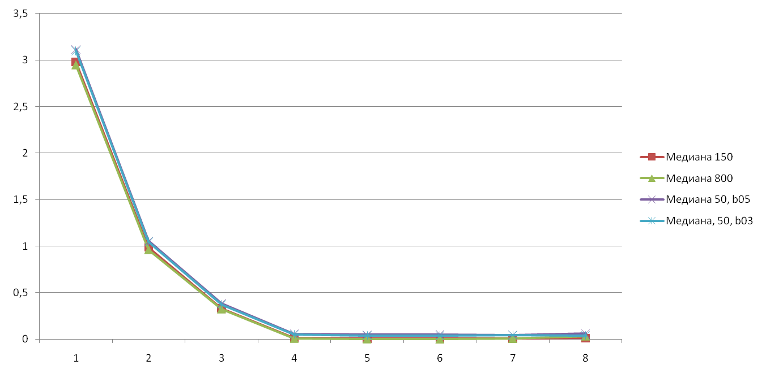
Во сколько раз медленнее минус один
потоков

Slide 20
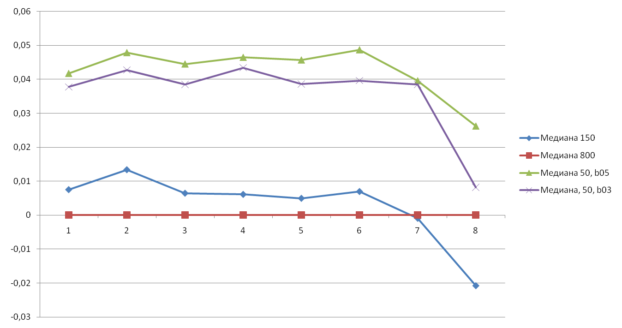
Мои измерения – относительно самого быстрого
Относительная разница в скорости. %
потоков

Slide 21
А если по старому?
ThreadExecutorPool
Result
  add(double)
  waitDone
  fork
ThreadPoolExecutor tpe = new ThreadPoolExecutor(p, p, 10,SECONDS, workQueue);
Result rz = new Result();
tpe.submit(new SinCosHugePool(randomData, tpe, rz));
rz.waitDone();

Slide 22
Runnable.run
if (to - from < treshold) {
double rz = 0;
for (int i = from; i < to; i++) {
rz += Math.sin(data[i]) + Math.atan(data[i]);
}
result.add(rz);
} else {
int i = (from + to) / 2;
SinCosHugePool right = new SinCosHugePool(data, from, i, executor,result);
SinCosHugePool left = new SinCosHugePool(data, i, to, executor,result);
result.fork();
executor.execute(left);
executor.execute(right);
}

Slide 23
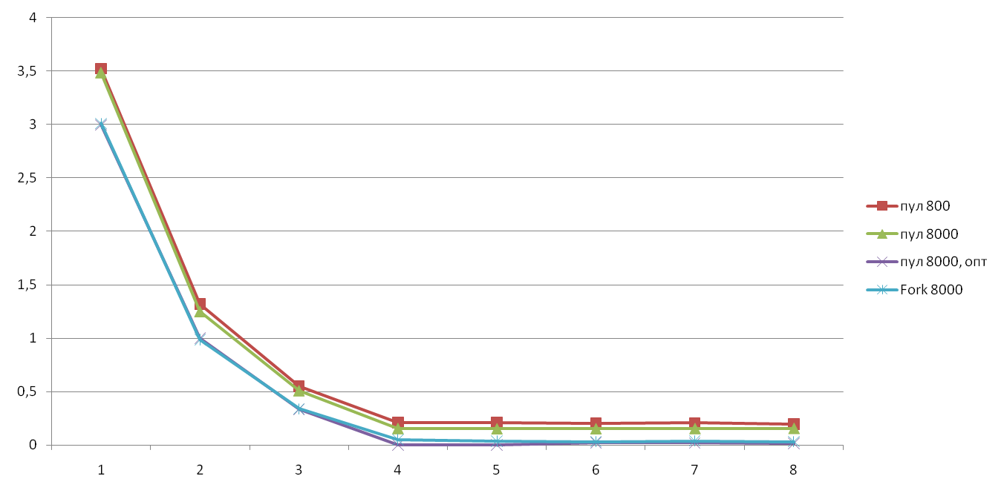
А если по старому?
Во сколько раз медленнее минус один
потоков

Slide 24
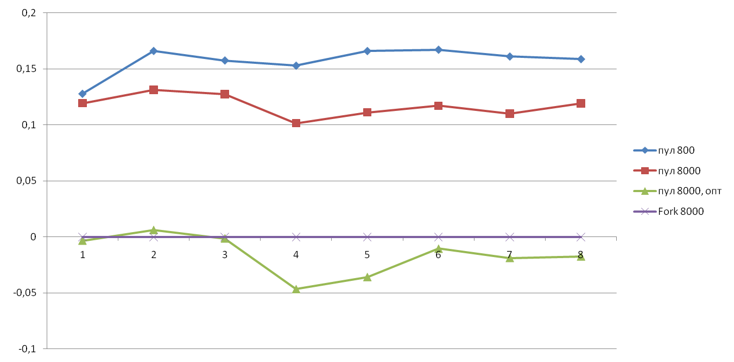
А если по старому
Относительная разница в скорости. %
Ниже = лучше
потоков

Slide 25
ParallelArray
Судя по всему НЕ попадет в JDK 1.7, но исходники доступны
MapReduce в пределах одной машины

Slide 26
Пример IBM
ParallelArray<Student> students = new ParallelArray<Student>(fjPool, data);
double bestGpa = students.withFilter(isSenior).withMapping(selectGpa).max();
public class Student {
String name; int graduationYear; double gpa;
}
static final Ops.Predicate<Student> isSenior = new Ops.Predicate<Student>() {
public boolean op(Student s) { return s.graduationYear == Student.THIS_YEAR; }
};
static final Ops.ObjectToDouble<Student> selectGpa = new Ops.
ObjectToDouble<Student>() {
public double op(Student student) { return student.gpa; }
};

Slide 27
Мой пример
new long[16384 * 16384/8] - 1 гб рабочей памяти,
double[16384 * 16384/2] – 6гб рабочей
import jsr166y.ForkJoinPool;
import extra166y.ParallelLongArray;
…..
long[] randomData = new long[16384 * 16384/8];
ForkJoinPool pool = new ForkJoinPool(p);
ParallelLongArray arr = ParallelLongArray.createUsingHandoff(randomData, pool);
int uniqueCount = arr.allUniqueElements().size();
ParallelLongArray.SummaryStatistics summary = arr.summary();

Slide 28
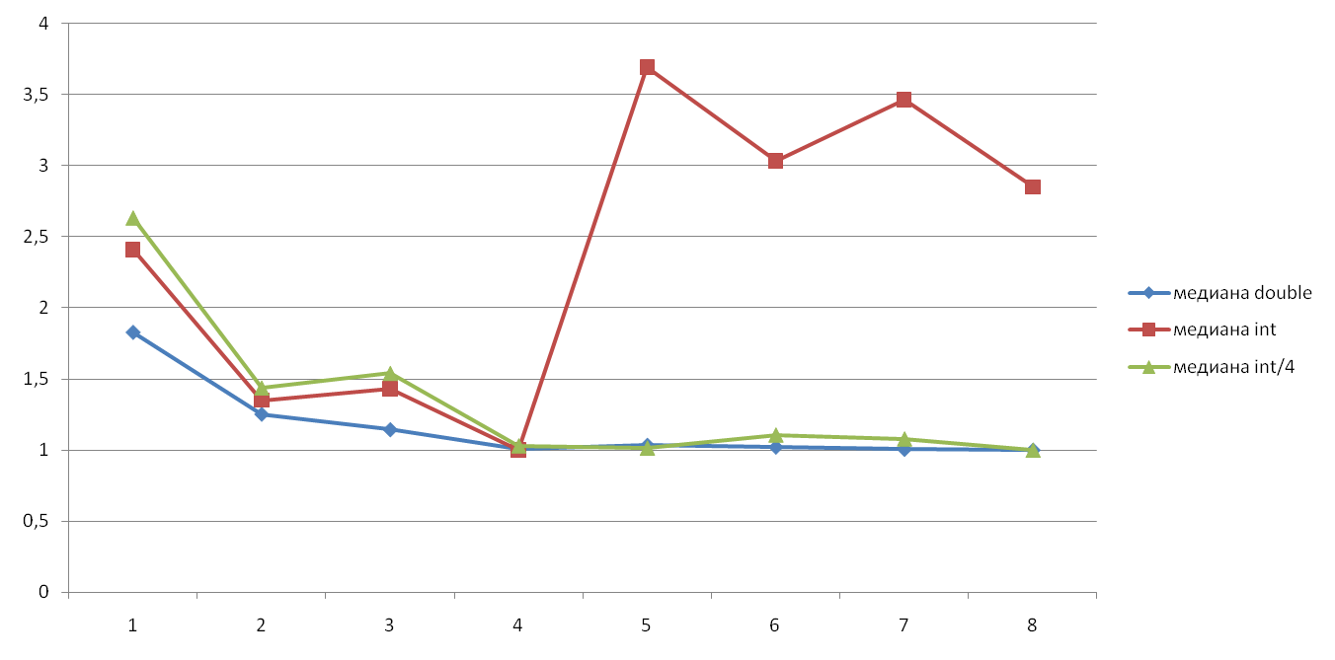
Результаты
Во сколько раз медленнее
потоков

Slide 29
Откуда начать
Concurrency JSR-166 Interest Site: http://g.oswego.edu/dl/concurrency-interest/

